Slide 1
French Healtcare Présentation des produits Bodet Time 02/11/20

Slide 2
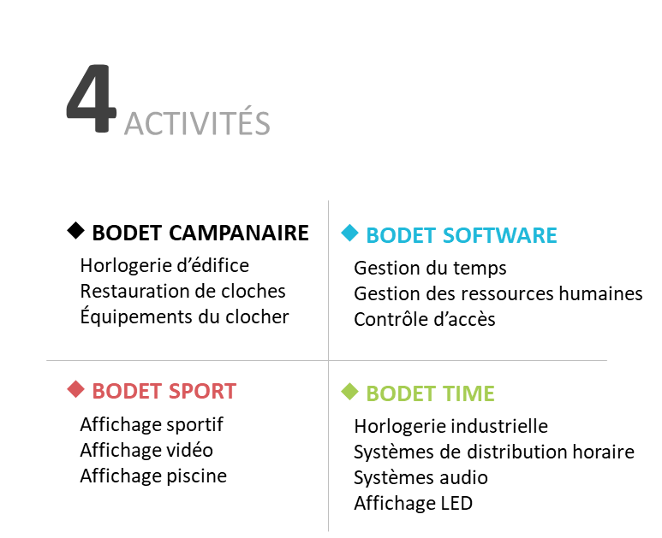
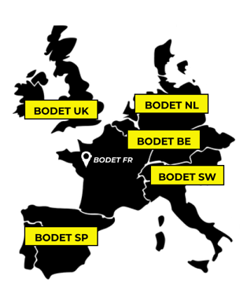
BODET : entreprise familiale française
LE LEADER INTERNATIONAL
DE LA MESURE ET GESTION DU TEMPS DEPUIS 1868
6
98,1M€
FILIALES
DE CHIFFRE D’AFFAIRES EN 2019
+6,3%
DE CHIFFRE D’AFFAIRES PAR RAPPORT À 2018
780
BODET DROM
COLLABORATEURS DANS LE MONDE
https://www.bodet.com

Slide 3
Bodet Time : qui sommes-nous ?
20M€
AFFICHAGE
LED
DE CHIFFRE D’AFFAIRES EN 2019
HORLOGERIE
INDUSTRIELLE
SYSTEMES DE DISTRIBUTION HORAIRE
SYSTEMES
AUDIO
+2,5%
DU CHIFFRE D’AFFAIRES PAR RAPPORT À 2018
EDUCATION
SANTE
TRANSPORT
1975
Année de création
34 000
Horloges vendues chaque année dans le monde
Développement, conception et fabrication française
110
Collaborateurs
https://www.bodet-time.com

Slide 4
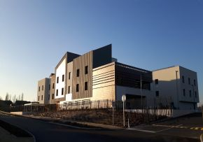
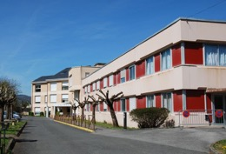
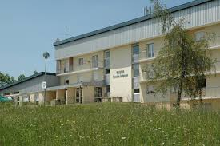
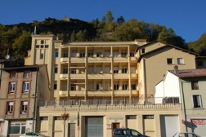
Quelques références clients
INTERNATIONAL
Malaisie, Putrajaya Hospital, 2020 : 140 horloges avec système de synchronisation
EAU, Latifa Hospital, 2020 : 67 horloges avec système de synchronisation
Côte d’Ivoire, Clinique PISAM, 2020 : 42 horloges
Finlande, Hôpital Siltasairaala Helsinki, 2020 : 736 horloges avec système de synchronisation
Pérou, Pucallpa, 2019 : 252 horloges avec système de synchronisation
Afrique du Sud Duban, 2020 : 150 horloges avec système de synchronisation
FRANCE
EHPAD Les Mistrais (Langeais - 37)
Système de distribution horaire
Cristalys
EHPAD St Geniez d’Olt (St Geniez d’Olt - 12)
Système de distribution horaire + système audio
Style + Harmonys
EHPAD Louise Mignot (St Laurent En Grandvaux - 39)
Système d’affichage Dynamique
Videodisplay
EHPAD du Château (Vernouillet - 78)
Système audio
Harmonys
EHPAD Cornillon (St Rambert en Bugey - 01)
Système de distribution horaire
Style

Slide 5
Pourquoi un serveur de temps ?
NETSILON
Des serveurs temps dédiés aux applications du secteur santé
Délivrer une heure précise et fiable à l’ensemble des équipements d’un réseau : horloges, ordinateurs, imprimantes, contrôle d’accès des bâtiments, système de vidéosurveillance, badgeage du personnel, dont les équipements liés à la prise en charge des patients : scanners, appareils respiratoires…
Respecter la sécurité du réseau : limitation des risques des cyber-menaces.
Horodater les évènements survenus sur les réseaux : remonter les incidents survenus sur le réseau à un horaire fiable et précis.
Notes:
Commande de Netsilon par ORPEA
Octobre 2019 à Puteaux 92

Slide 6
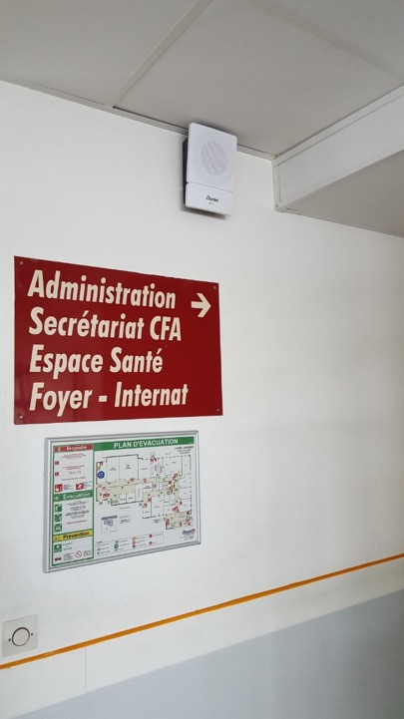
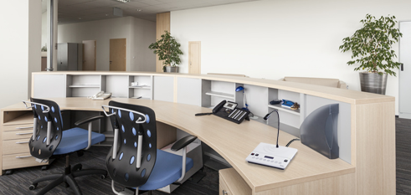
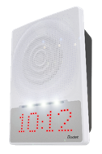
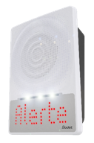
HARMONYS & MELODYS En réseau IP ou en radio, deux gammes de systèmes audio dédiées aux établissements de santé
Des carillons audio et flash lumineux intérieurs et extérieurs pour le rappel des gestes barrières pour le personnel soignant, les patients et les visiteurs.
Des systèmes proposant des messages programmés pour inviter les résidents à rejoindre les espaces de repas, les activités et les ateliers en groupe.
Design : Harmonys Trio est le parfait allié des résidents malentendants puisque le texte visuel complète le message audio.

Slide 7
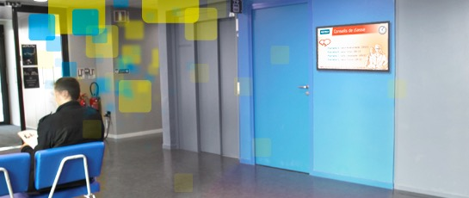
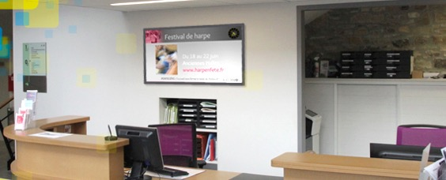
Videodisplay L’outil de communication digital incontournable
Affichage de contenus informatifs à destination du personnel, des patients et des visiteurs.
Créer, planifier et diffuser des informations sur un réseau d’écrans partout dans votre établissement.
Communiquer les heures de visites, les repas, les activités ou encore tous les types de contenus que vous désirez (image, vidéo, PowerPoint, PDF…)
Partout où vous le souhaitez, un écran Videodisplay peut être installé
Notes:
Exemple d’utilisation :
- Photo des résidents
- Galette des Rois
Repas de Noël
Heures de visites
Médias : ppt, image, pdf, vidéo
Météo

Slide 8
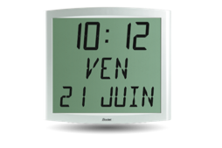
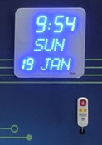
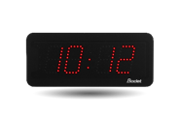
Afficher le temps partout dans les établissements de santé
Horloges analogiques
Incontournable pour afficher l’heure dans les halls.
Horloges digitales LED
Une gamme d’horloges au contraste dédiée à l’affichage de l’heure dans les couloirs et chambres.
Horloges digitales LCD
Des horloges discrètes pour afficher l’heure et la date dans les chambres.
Notes:
Horloges digitales LED
Maison de retraite / résidence médicalisées = horloges avec appel malade
Clinique psychiatrique = horloge renforcée => rencontre RESAH avec partenaire pour développement d’une solution pour chambre isolement

Slide 9
Merci pour votre attention
Pour toutes informations complémentaires, contactez :
Patrick GENTES
Directeur des ventes
E-mail : patrick.gentes@bodet-timesport.com
Tél. : 02.41.46.26.80

